Slide 1
IOT
INTERNET OF THINGS

Slide 2
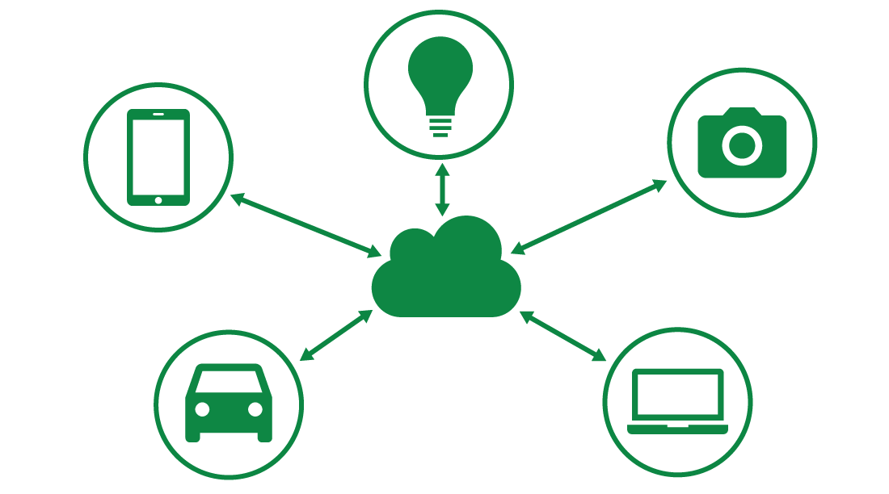
INTERNET / COISAS
A internet das coisas é o conceito de um ecossistema tecnológico em que objetos estão interconectados.

Slide 3
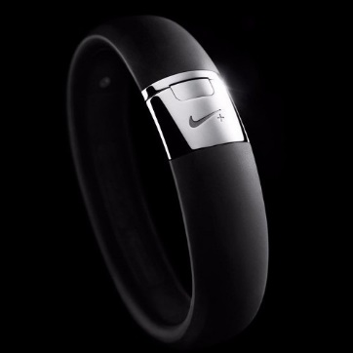
EXEMPLO DE COISAS
A pulseira inteligente Nike+FuelBand SE registra movimentos dos usuários para ajudá-los a entender melhor sua saúde.
Um aplicativo de alta conectividade no smartphone armazena todos os dados registrados pela pulseira. Após isso, é possível receber inúmeras avaliações sobre as atividades físicas praticadas pelo usuário e seu desempenho.
O sistema ainda é capaz de analisar os grandes volumes de dados coletados diariamente por cada user e enviar dicas e ideias de exercícios personalizadas, de acordo com o rendimento de cada um.

Slide 4
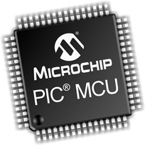
O QUE É MCU ?
Microcontrolador é um tipo especial de circuito integrado, pois vem com a possibilidade de ser programado para desempenhar tarefas específicas.

Slide 5
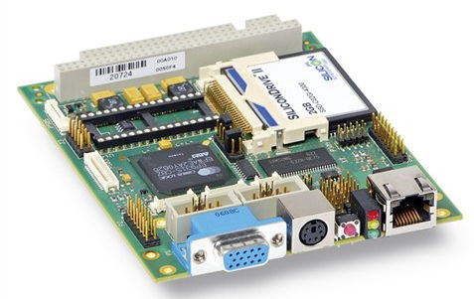
O QUE É SBC ?
Computador onde todos os componentes electrónicos necessários para o seu funcionamento estão situados numa única placa de circuito impresso.

Slide 6
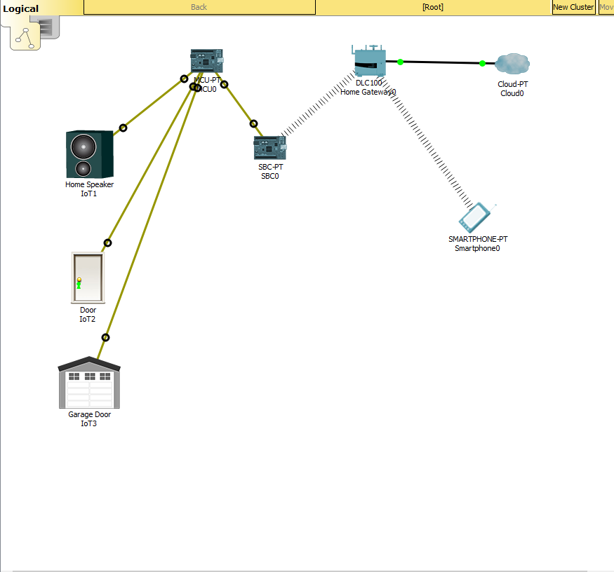
TOPOLOGIA

Slide 7
EXPLICANDO TOPOLOGIA
Com o IOT pelo seu Smartphone você pode controlar quando você quer ligar e desligar seu aparelho de som, abrir e fechar o portão da sua garagem e abrir e fechar sua porta

Slide 8
O QUE É IOT ?
A IoT pode ser definida como a comunicação máquina a máquina (M2M) via Internet, que permite que diferentes objetos, de carros a máquinas industriais ou bens de consumo como calçados e roupas, compartilhem dados e informações para concluir determinadas tarefas. A base para o funcionamento da IoT são sensores e dispositivos, que tornam a comunicação entre as “coisas” possível. Além disso, é preciso um sistema de computação para analisar os dados recebidos e gerenciar as ações de cada objeto conectado a essa rede.

